Slide 1

마스크 착용 여부 판별 프로그램
Face Mask Detector
송휘, 박용, 고승우

Slide 2
Service Introduction
마스크 착용여부 판별 프로그램 Face Mask Detector
인공지능 딥러닝을 활용한 마스크 착용여부 판별 프로그램
카메라를 연결하여 실시간으로 마스크 착용여부를 판별
마스크 착용시 라즈베리파이 모터를 이용하여 출입문 개방

Slide 3
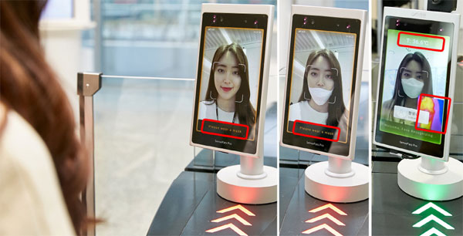
Purpose Of Development
시중에 판매중인 마스크 착용 인식 기기는 100~200만원 정도를 호가
소규모의 시설에서 사용하기는 경제적 부담이 큼
보다 싼 가격에 기능을 이용할 수 있도록 하는 것이 목적

Slide 4




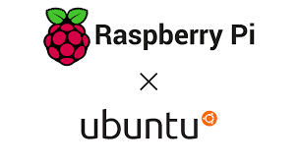
Development Environment
Language
Library
Python
OpenCV
TensorFlow / Keras
OS
NumPy
Raspberry Pi / Ubuntu

Slide 5
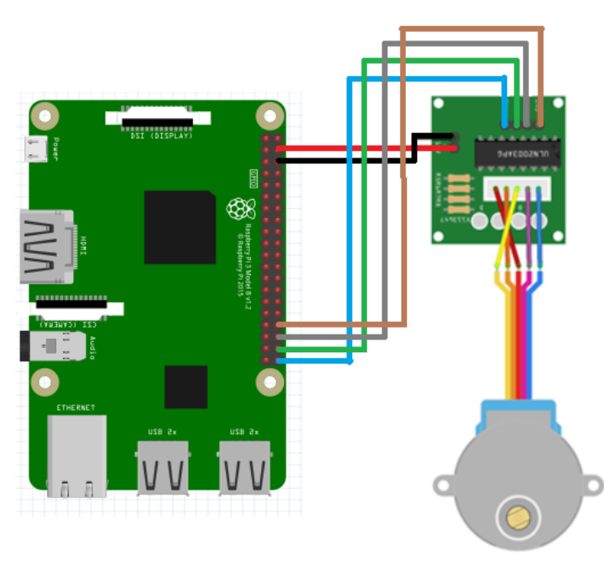
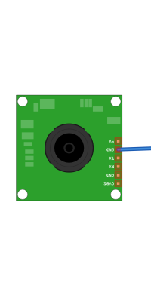
Development Method
출입문 제작
1. 라즈베리파이와 카메라 모듈 연결
2. 라즈베리파이와 모터 드라이버 연결
3. 모터 드라이버를 통해 스텝모터 연결

Slide 6



Development Method
마스크 착용 데이터셋 제작
1. 마스크 미착용 데이터셋(기본 사람 얼굴) 사진에서 얼굴의 경계 상자 위치 계산
2. 얼굴 ROI(Region of Interest) 추출
3.얼굴 랜드마크를 적용하여 눈,코, 입 등을 국소화

Slide 7


Development Method
마스크 착용 데이터셋 제작
4. 마스크 이미지(투명 배경)
준비
5. 마스크가 자동으로 크기 조정 및 회전 후 얼굴에 배치

Slide 8

Development Method
완성된 데이터셋을 이용하여
모델 학습 후 OpenCV를
활용하여 카메라로 실시간 감지
Mask: 99.78%
No Mask: 99.42%
No Mask: 99.57%

Slide 9
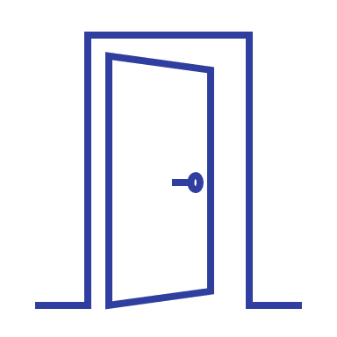

Development Method
마스크를 착용하였다면,
라즈베리파이에 연결된 모터를 작동시켜 출입문 개방
Mask: 99.78%

